Slide 1
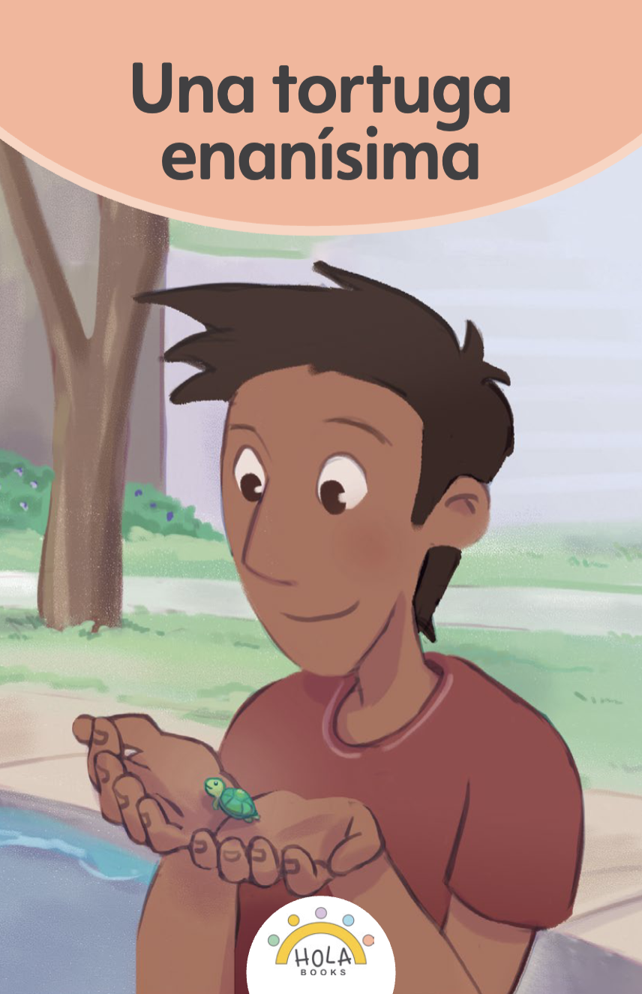
Presentación de fonética
33.2

Slide 2
Día 1
Notes:
Diga: ¡Hola, lectores! Ahora vamos a practicar lo que hemos aprendido sobre las sílabas y cómo las unimos para formar palabras. ¿Listos?
Avance a la siguiente diapositiva.

Slide 3

1. Conciencia fonémica
Notes:
Avance a la diapositiva 4.

Slide 4
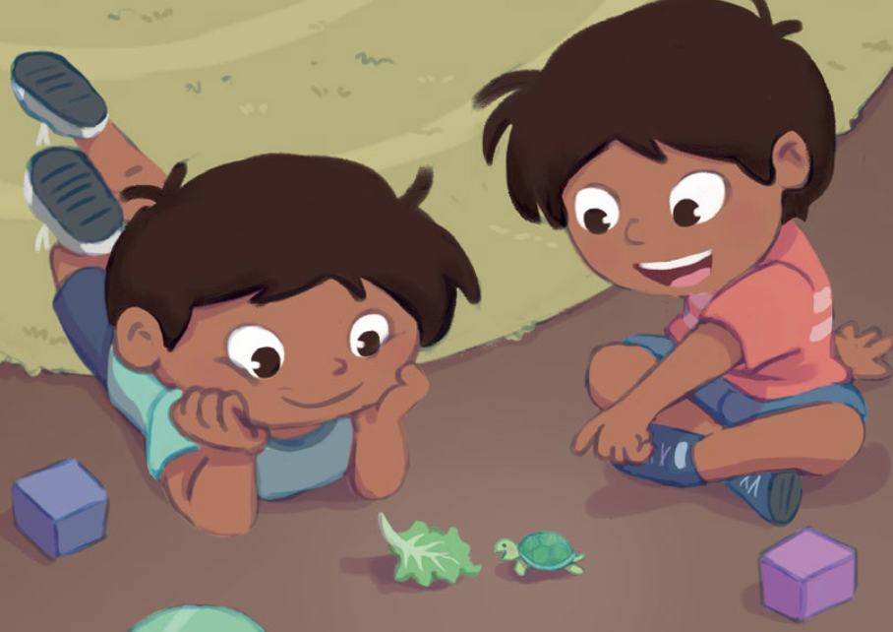

Notes:
A. Combinar sílabas en palabras
Diga: Vamos a combinar sílabas para formar palabras.
Modele: Por ejemplo: e - na - ní - si - ma, enanísima. Pregunte: ¿Qué palabra formamos con e - na - ní - si - ma? (e - na - ní - si - ma, enanísima)
Avance a la siguiente diapositiva.
______________________________________________________________________________________________________________
B. Segmentar palabras en sílabas
Diga: Ahora vamos a separar palabras en sílabas.
Modele: Por ejemplo: enanísima, e - na - ní - si - ma. Pregunte: ¿Qué sílabas escuchamos en enanísima? (enanísima, e - na - ní - si - ma)
Avance a la siguiente diapositiva.

Slide 5
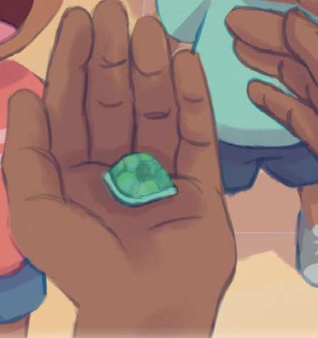
Notes:
A. Combinar sílabas en palabras
Diga: ca - pa - ra - zón ¿Qué palabra formamos con ca - pa - ra - zón? (ca - pa - ra - zón, caparazón)
Avance a la siguiente diapositiva.
_____________________________________________________________________
B. Segmentar palabras en sílabas
Diga: ¿Qué sílabas escuchamos en caparazón? (caparazón, ca - pa - ra - zón)
Avance a la siguiente diapositiva.

Slide 6
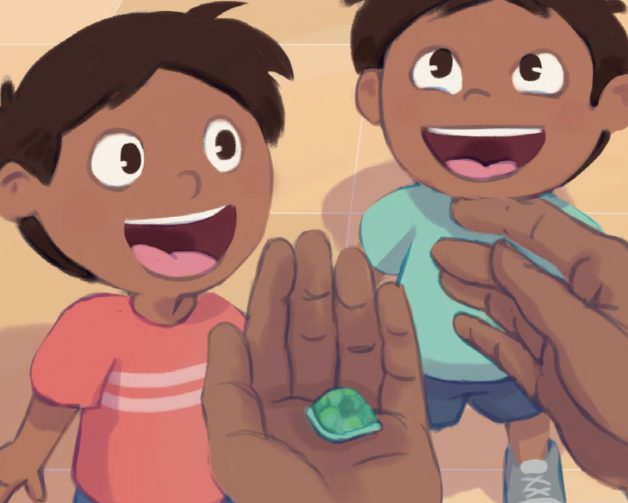
Notes:
A. Combinar sílabas en palabras
Diga: sor - pren - di - dos ¿Qué palabra formamos con sor - pren - di - dos? (sor - pren - di - dos, sorprendidos)
Avance a la siguiente diapositiva.
_____________________________________________________________________
B. Segmentar palabras en sílabas
Diga: ¿Qué sílabas escuchamos en sorprendidos? (sorprendidos, sor - pren - di - dos)
Avance a la siguiente diapositiva.

Slide 7
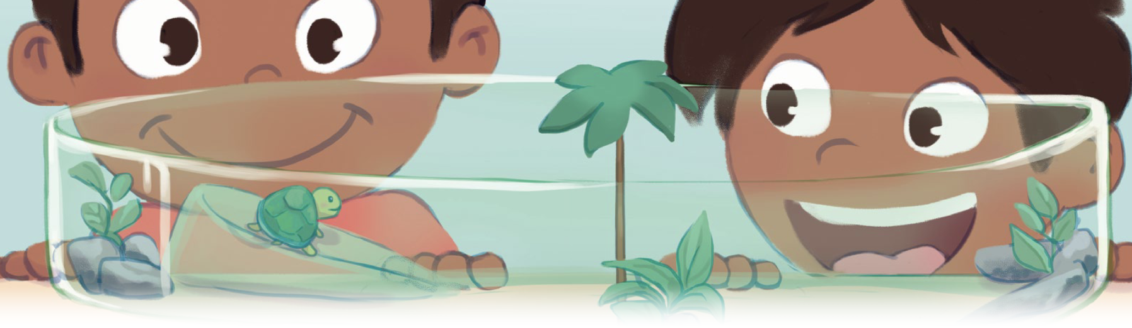
Notes:
A. Combinar sílabas en palabras
Diga: en - va - se ¿Qué palabra formamos con en - va - se? (envase, en - va - se)
Avance a la siguiente diapositiva.
_____________________________________________________________________
B. Segmentar palabras en sílabas
Diga: ¿Qué sílabas escuchamos en envase? (envase, en - va - se)
Avance a la siguiente diapositiva.

Slide 8
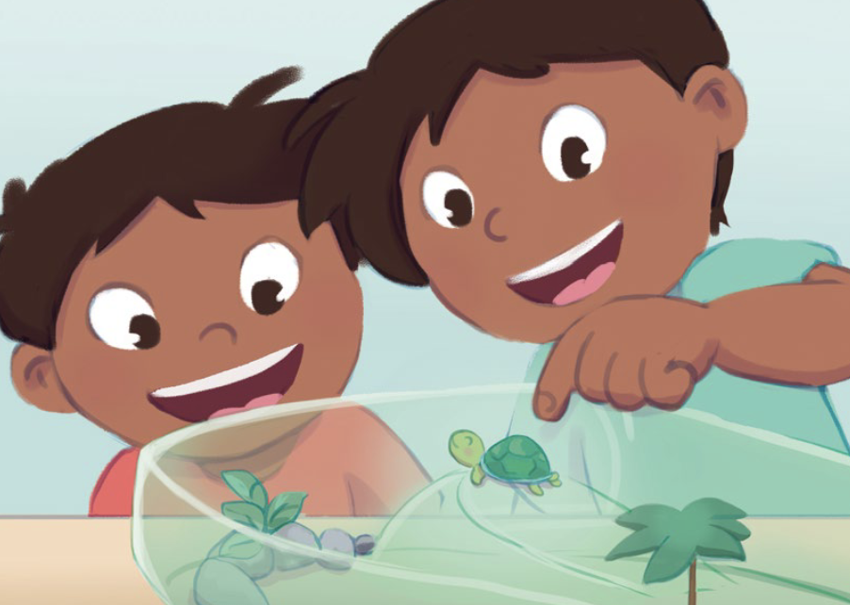
Notes:
A. Combinar sílabas en palabras
Diga: du - rí - si - mo ¿Qué palabra formamos con du - rí - si - mo? (du - rí - si - mo, durísimo)
Avance a la siguiente diapositiva.
_____________________________________________________________________
B. Segmentar palabras en sílabas
Diga: ¿Qué sílabas escuchamos en durísimo? (durísimo, du - rí - si - mo)
Avance a la siguiente diapositiva.

Slide 9
2. Sufijos
Notes:
Diga: Vamos a decodificar palabras con sufijos. Recuerden que un sufijo es una parte de una palabra que va al final para darle un nuevo significado. Hoy vamos a repasar los sufijos -ísimo, -isima, -ero, -era, -azo y -aza.
Modele: -ísimo e ísima indican una cualidad en gran medida. Si digo enanísima, significa que algo es muy pequeño. -ero y -era indican profesión u oficio. -azo y -aza indican aumentativo, o que algo es grande.
Diga: Vamos a leer varios sufijos y luego palabras con algunos de estos sufijos y determinar su significado. ¿Listos?
Muestre a los estudiantes las diapositivas 10-15 una a la vez y diga cada sufijo en voz alta junto con ellos.

Slide 10

-ísimo
Notes:
Diga: ísimo.
Lea cada prefijo junto con los estudiantes.
Repita si es necesario.
Avance a la siguiente diapositiva.

Slide 11
-ísima
Notes:
Diga: ísima.
Lea cada prefijo junto con los estudiantes.
Repita si es necesario.
Avance a la siguiente diapositiva.

Slide 12
-ero
Notes:
Diga: ero.
Lea cada prefijo junto con los estudiantes.
Repita si es necesario.
Avance a la siguiente diapositiva.

Slide 13
-era
Notes:
Diga: era.
Lea cada prefijo junto con los estudiantes.
Repita si es necesario.
Avance a la siguiente diapositiva.

Slide 14
-ozo
Notes:
Diga: ozo.
Lea cada prefijo junto con los estudiantes.
Repita si es necesario.
Avance a la siguiente diapositiva.

Slide 15
-oza
Notes:
Diga: oza.
Lea cada prefijo junto con los estudiantes.
Repita si es necesario.
Avance a la siguiente diapositiva.

Slide 16

3. Dictado
Notes:
Avance a la siguiente diapositiva.

Slide 17

Notes:
Asegúrese de que todos los estudiantes tengan una pizarra donde practicar.
Diga: Ahora, voy a decir un sufijo en voz alta. Todos repetirán el sufijo y lo escribirán en su pizarra.
Diga cada una de estos sufijos en el siguiente orden:
-ísimo, /i/, /s/, /i/, /m/, /o/, -ísimo
-ísima, /i/, /s /i/, /m/, /a/, -ísima
-ero, /e/, /r/, /o/, -ero
-era, /e/, /r/, /a/, -era
-azo, /a/, /s/, /o/, -azo
-aza, /a/, /s/, /a/, -aza
Pida a los estudiantes que muestren su pizarra después de escribir cada sufijo para verificar su respuesta.
Repita si es necesario.
Avance a la siguiente diapositiva.

Slide 18

4. Palabras con 2 sílabas
Notes:
Diga: Ahora vamos a leer palabras de 2 sílabas. Asegúrate de leer cada palabra parte por parte. Luego une cada parte y lee la palabra completa.
Muestre a los estudiantes las diapositivas 19-24 una a la vez y diga cada palabra en voz alta junto con ellos.

Slide 19
mien
tras
Notes:
Diga cada sílaba y después la palabra en voz alta junto con los estudiantes.
Diga: mien - tras, mientras.
Repita si es necesario.
Avance a la siguiente diapositiva.

Slide 20
i
ba
Notes:
Diga cada sílaba y después la palabra en voz alta junto con los estudiantes.
Diga: i - ba, iba.
Repita si es necesario.
Avance a la siguiente diapositiva.

Slide 21
des
pués
Notes:
Diga cada sílaba y después la palabra en voz alta junto con los estudiantes.
Diga: des - pués, después.
Repita si es necesario.
Avance a la siguiente diapositiva.

Slide 22
ha
cia
Notes:
Diga cada sílaba y después la palabra en voz alta junto con los estudiantes.
Diga: ha - cia, hacia.
Repita si es necesario.
Avance a la siguiente diapositiva.

Slide 23
cre
er
Notes:
Diga cada sílaba y después la palabra en voz alta junto con los estudiantes.
Diga: cre - er, creer.
Repita si es necesario.
Avance a la siguiente diapositiva.

Slide 24
dar
le
Notes:
Diga cada sílaba y después la palabra en voz alta junto con los estudiantes.
Diga: dar - le, darle.
Repita si es necesario.
Avance a la siguiente diapositiva.

Slide 25

5. Palabras con 3 sílabas
Notes:
Diga: Ahora vamos a leer palabras de 3 sílabas. Asegúrate de leer cada palabra parte por parte. Luego une cada parte y lee la palabra completa.
Muestre a los estudiantes las diapositivas 26-31 una a la vez para cada palabra.

Slide 26
o
ri
lla
Notes:
Diga cada sílaba y después la palabra en voz alta junto con los estudiantes.
Diga: o - ri - lla, orilla.
Repita si es necesario.
Avance a la siguiente diapositiva.

Slide 27
cui
da
do
Notes:
Diga cada sílaba y después la palabra en voz alta junto con los estudiantes.
Diga: cui - da - do, cuidado.
Repita si es necesario.
Avance a la siguiente diapositiva.

Slide 28
sor
pre
sa
Notes:
Diga cada sílaba y después la palabra en voz alta junto con los estudiantes.
Diga: sor - pre - sa, sorpresa.
Repita si es necesario.
Avance a la siguiente diapositiva.

Slide 29
ca
be
za
Notes:
Diga cada sílaba y después la palabra en voz alta junto con los estudiantes.
Diga: ca - be - za, cabeza.
Repita si es necesario.
Avance a la siguiente diapositiva.

Slide 30
es
con
den
Notes:
Diga cada sílaba y después la palabra en voz alta junto con los estudiantes.
Diga: es - con - den, esconden.
Repita si es necesario.
Avance a la siguiente diapositiva.

Slide 31
en
va
se
Notes:
Diga cada sílaba y después la palabra en voz alta junto con los estudiantes.
Diga: en - va - se, envase.
Repita si es necesario.
Avance a la siguiente diapositiva.

Slide 32

6. Palabras con 4 o más sílabas
Notes:
Diga: Ahora vamos a leer más palabras juntos. Estas son palabras más largas, con 4 o más sílabas. Asegúrate de leer parte por parte. Luego une cada parte y lee la palabra completa.
Muestre a los estudiantes las diapositivas 33-37 una a la vez y repita lentamente si es necesario.

Slide 33
mu
chí
si
mo
Notes:
Diga cada sílaba y después la palabra en voz alta junto con los estudiantes.
Diga: mu - chí - si - mo, muchísimo.
Repita si es necesario.
Avance a la siguiente diapositiva.

Slide 34
di
mi
nu
to
Notes:
Diga cada sílaba y después la palabra en voz alta junto con los estudiantes.
Diga: di - mi - nu - to, diminuto.
Repita si es necesario.
Avance a la siguiente diapositiva.

Slide 35
ca
pa
ra
zón
Notes:
Diga cada sílaba y después la palabra en voz alta junto con los estudiantes.
Diga: ca - pa - ra - zón, caparazón.
Repita si es necesario.
Avance a la siguiente diapositiva.

Slide 36
e
na
ní
si
ma
Notes:
Diga cada sílaba y después la palabra en voz alta junto con los estudiantes.
Diga: e - na - ní - si - ma, enanísima.
Repita si es necesario.
Avance a la siguiente diapositiva.

Slide 37
bue
ní
si
mo
Notes:
Diga cada sílaba y después la palabra en voz alta junto con los estudiantes.
Diga: bue - ní - si - mo, buenísimo.
Repita si es necesario.
Avance a la siguiente diapositiva.

Slide 38
cu
rio
si
dad
Notes:
Diga cada sílaba y después la palabra en voz alta junto con los estudiantes.
Diga: cu - rio - si - dad, curiosidad.
Repita si es necesario.
Avance a la siguiente diapositiva.

Slide 39
7. Dictado
Notes:
Diga: Ahora voy a decir unas palabras en voz alta. Todos repetirán la palabra parte por parte y escribirán la palabra en su pizarra lo mejor que puedan. ¿Listos?
Muestre a los estudiantes las diapositivas 40-42 una a la vez.

Slide 40
Notes:
Asegúrese de que todos los estudiantes tengan una pizarra donde practicar.
Diga: Escucha la palabra. Identifica los sonidos y sus letras. Primero la sílaba, luego cada sonido y, al final, la palabra completa.
Diga: golazo, go - la - zo, golazo. ¿Cuántas sílabas tiene la palabra? (3) go - la - zo. La primera sílaba, go, ¿cuántos sonidos tiene? (2) /g/, /o/. La segunda sílaba, la, ¿cuántos sonidos tiene? (2) /l/, /a/. La tercera sílaba, zo, ¿cuántos sonidos tiene? (2) /s/, /o/. Golazo, /g/, /o/, /l/, /a/, /s/, /o/.
Pida a los estudiantes que muestren sus pizarras después de escribir cada palabra para verificar la respuesta. Repita si es necesario.
Avance a la siguiente diapositiva.

Slide 41
Notes:
Diga: Escucha la palabra. Identifica los sonidos y sus letras. Primero la sílaba, luego cada sonido y, al final, la palabra completa.
Diga: muchísimo, mu - chí - si - mo, muchísimo. ¿Cuántas sílabas tiene la palabra? (4) mu - chí - si - mo. La primera sílaba, mu, ¿cuántos sonidos tiene? (2) /m/, /u/. La segunda sílaba, chí, ¿cuántos sonidos tiene? (2) /ch/, /i/. La tercera sílaba, si, ¿cuántos sonidos tiene? (2) /s/, /i/. La cuarta sílaba, mo, ¿cuántos sonidos tiene? (2) /m/, /o/. Muchísimo, /m/, /u/, /ch/, /i/, /s/, /i/, /m/, /o/.
Pida a los estudiantes que muestren sus pizarras después de escribir cada palabra para verificar la respuesta. Repita si es necesario.
Avance a la siguiente diapositiva.

Slide 42
Notes:
Diga: Escucha la palabra. Identifica los sonidos y sus letras. Primero la sílaba, luego cada sonido y, al final, la palabra completa.
Diga: enfermera, en - fer - me - ra, enfermera. ¿Cuántas sílabas tiene la palabra? (4) en - fer - me - ra. La primera sílaba, en, ¿cuántos sonidos tiene? (2) /e/, /n/. La segunda sílaba, fer, ¿cuántos sonidos tiene? (2) /f/, /e/, /r/. La tercera sílaba, me, ¿cuántos sonidos tiene? (2) /m/, /e/. La cuarta sílaba, ra, ¿cuántos sonidos tiene? (2) /r/, /a/. Enfermera, /e/, /n/, /f/, /e/, /r/, /m/, /e/, /r/, /a/.
Pida a los estudiantes que muestren sus pizarras después de escribir cada palabra para verificar la respuesta. Repita si es necesario.
Avance a la siguiente diapositiva.

Slide 43

8. Oraciones
Notes:
Diga: Ahora vamos a leer oraciones. Asegúrate de prestar atención a la puntuación y la entonación de tu voz. Primero las vamos a leer despacio y luego con más fluidez.
Avance a la siguiente diapositiva.

Slide 44
—¿Dónde están sus patas? —indaga Carlos.
Notes:
Señale la primera palabra: Dónde.
Lea la oración primero despacio y la segunda vez con fluidez.
Pida a los estudiantes que repitan con usted.
Avance a la siguiente diapositiva.

Slide 45
—Primero, solo con un dedo —indica papá.
Notes:
Señale la primera palabra: Primero.
Lea la oración primero despacio y la segunda vez con fluidez.
Pida a los estudiantes que repitan con usted.
Avance a la siguiente diapositiva.

Slide 46
Papá coloca a la tortuga en un envase especial para tortugas.
Notes:
Señale la primera palabra: Papá.
Lea la oración primero despacio y la segunda vez con fluidez.
Pida a los estudiantes que repitan con usted.
Avance a la siguiente diapositiva.

Slide 47
9. Dictado
Notes:
Avance a la siguiente diapositiva.

Slide 48
____________________________.
Notes:
Asegúrese de que todos los estudiantes tengan una pizarra donde practicar.
Diga: Ahora voy a decir una oración en voz alta. Todos repetirán la oración y escribirán todas las palabras en su pizarra lo mejor que puedan. ¿Listos?
Diga: —¿Dónde están sus patas? —indaga Carlos. Vamos a repetir la oración juntos.
Repita la oración en voz alta junto con los estudiantes. Cuente las palabras en la oración si los estudiantes todavía necesitan apoyo.
Pida a los estudiantes que escriban todas las palabras de la oración.
Diga: Puedes dividir cada palabra en sílabas y luego en sonidos para asegurarte de escribir todos los sonidos que escuchas correctamente.
Pida a los estudiantes que muestren su pizarra para verificar su respuesta. Repita si es necesario.
Avance a la siguiente diapositiva.

Slide 49
—¿Dónde están sus patas? —indaga Carlos.
Notes:
Pida a los estudiantes que lean la oración en voz alta y comparen su oración con la oración que muestra la diapositiva.
Anime a los estudiantes a autocorregir su escritura.
Avance a la siguiente diapositiva.

Slide 50
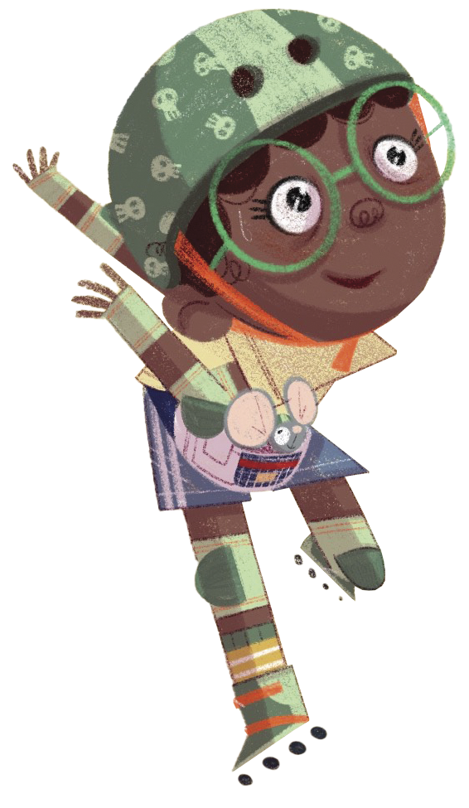
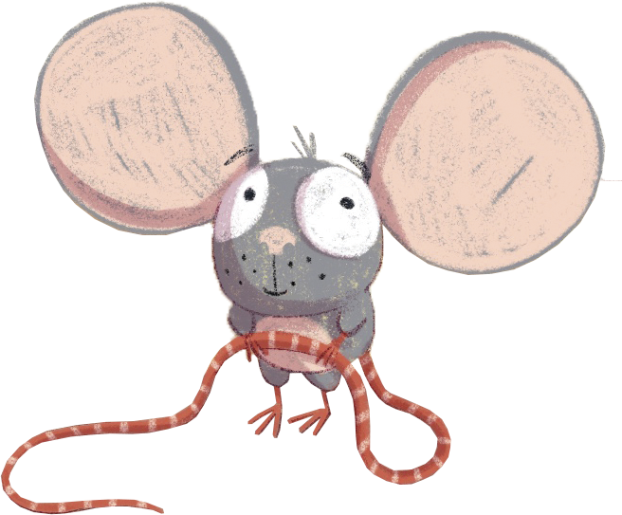
¡Felicidades!
El día está completo,
¡excelente trabajo!

